Slide 1
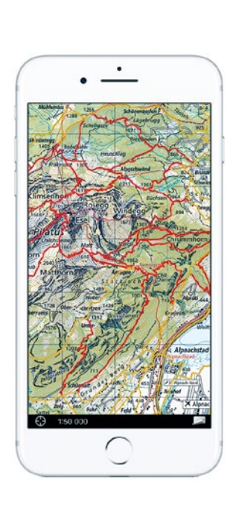
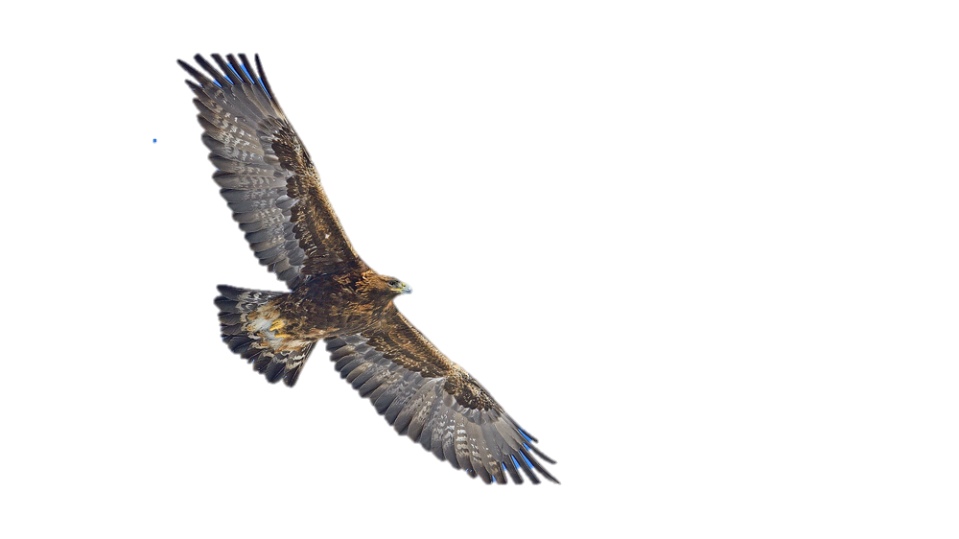
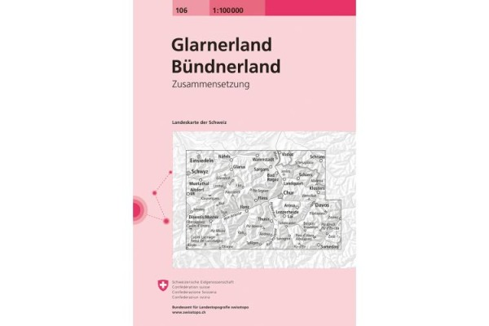
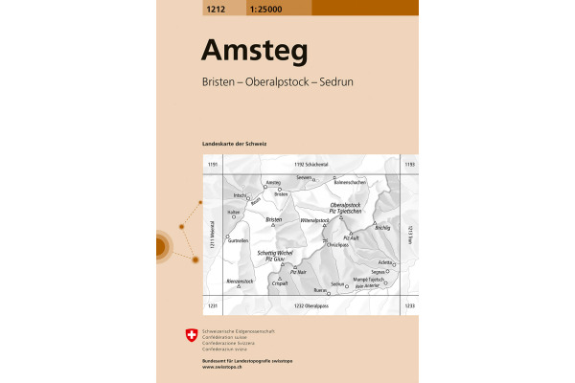
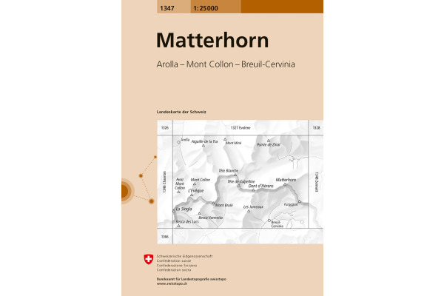
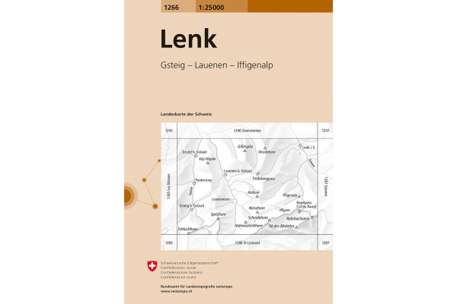
Kartentechnologie
MODUL 3
Tipps und Tricks zum Kartengebrauch

Slide 2
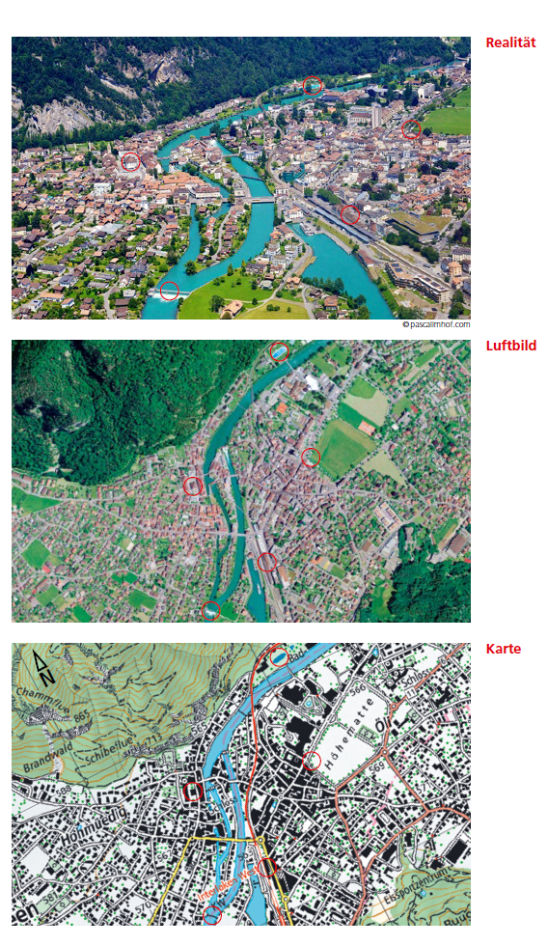
Das Prinzip einer Karte
Tipps und Tricks zum Kartengebrauch
Im täglichen Leben sehen wir die Umwelt, in welcher wir leben, meist aus einem mehr oder weniger horizontalen Blickwinkel.
Die Herausforderung besteht somit darin, sich das Gesehene aus der Luftperspektive vorzustellen.
Beim Luftbild ist eine Senkrechtaufnahme der Erdoberfläche. Darin fehlen allerdings noch weitere Inhalte wie Beschriftungen, Grenzverläufe usw.
Die Karte stellt eine vereinfachte, verkleinerte Abbildung der Erdoberfläche dar. Damit die Karte lesbar bleibt, muss stark vereinfacht werden.

Slide 3
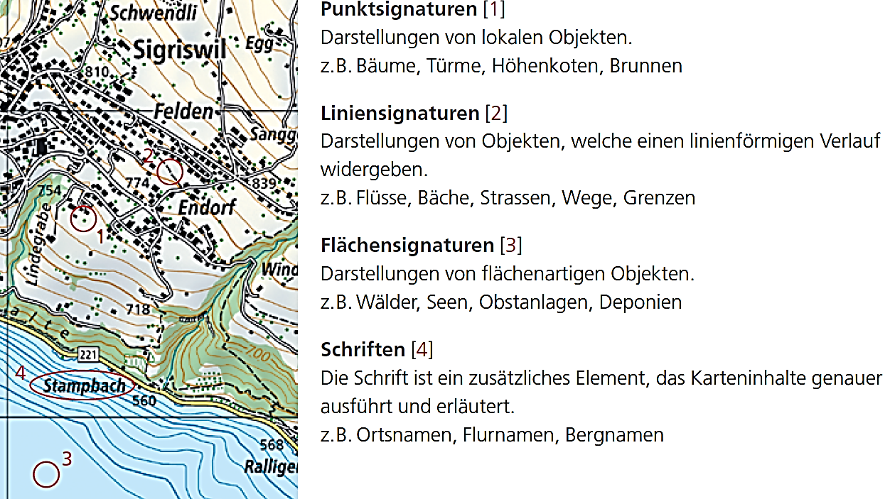
Signaturen
Tipps und Tricks zum Kartengebrauch
Bei der Orientierung auf einer Karte helfen die sogenannten Signaturen.
Es gibt 4 Elementgruppen von Kartensignaturen:

Slide 4
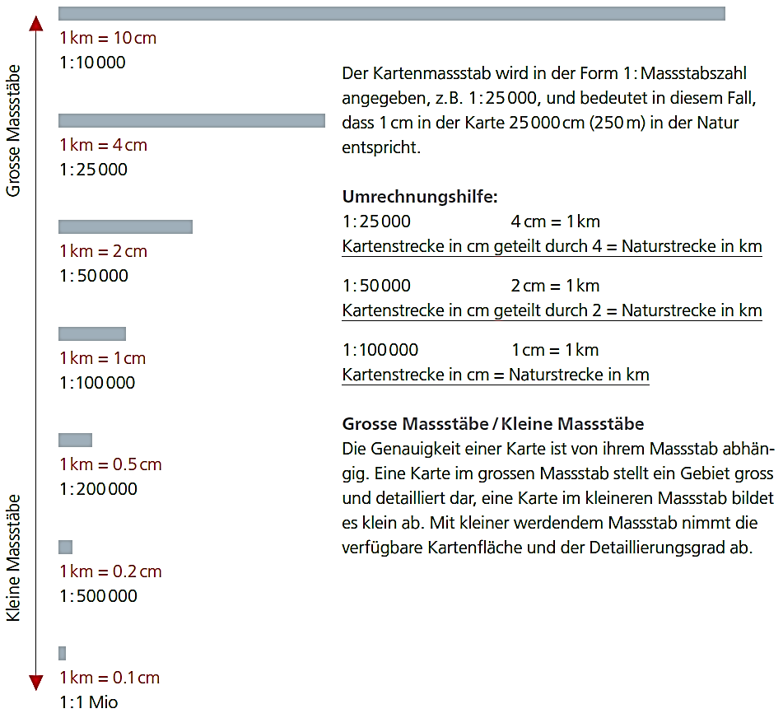
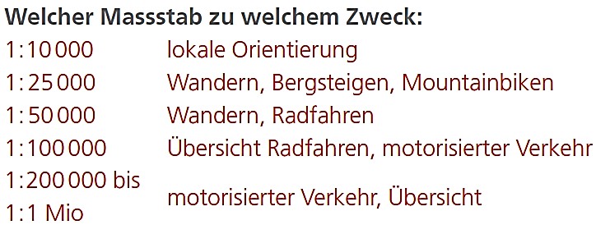
Tipps und Tricks zum Kartengebrauch
Der Kartenmassstab gibt das Verhältnis zwischen einer Strecke auf der Karte und derselben Strecke in der Natur an.
Kartenmassstab

Slide 5
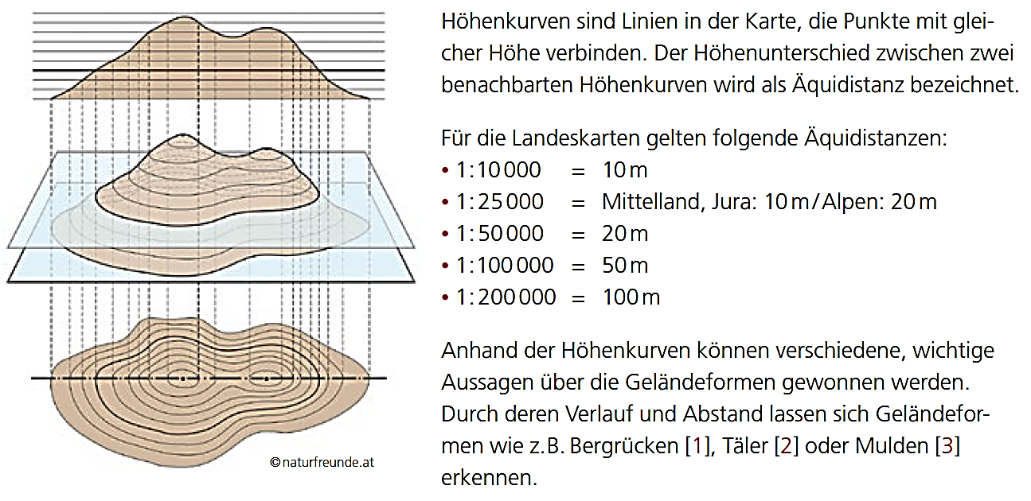
Tipps und Tricks zum Kartengebrauch
Höhenkurven verbinden Punkte gleicher Höhe. Dank ihnen können Geländeformen wie Hügel und Täler dargestellt werden.
Höhenkurven

Slide 6
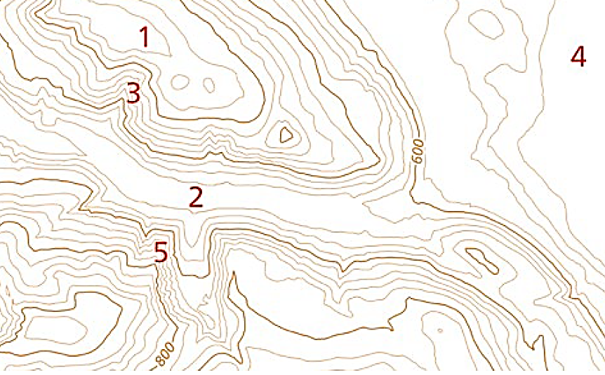
Tipps und Tricks zum Kartengebrauch
Durch den Verlauf und Abstand der Höhenkurven lassen sich Geländeformen wie z. B.
Bergrücken [1],
Täler [2] oder
Mulden [3] erkennen.
Je weiter die Höhenkurven auseinander-liegen, desto flacher ist das Gelände. [4]
Je näher die Höhenkurven beieinander-liegen, desto steiler ist das Gelände. [5]
Höhenkurven

Slide 7
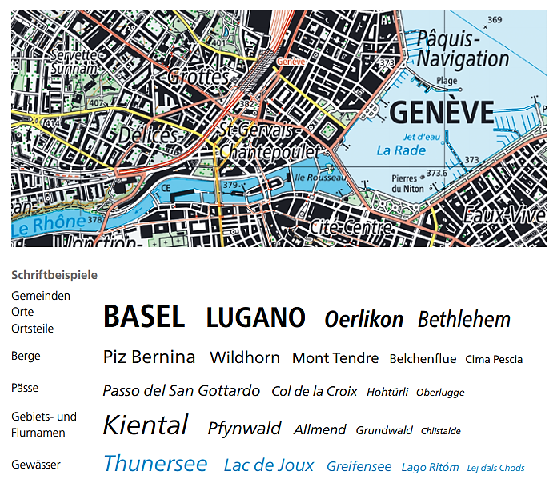
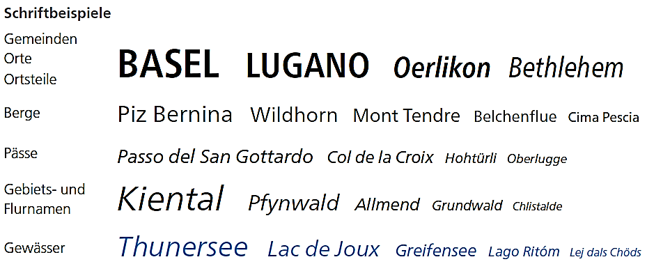
Tipps und Tricks zum Kartengebrauch
Die Beschriftung in Karten ermöglicht das rasche und eindeutige Auffinden von Orten und Objekten.
Je nach Art und Bedeutung des bezeichneten Objekts wird eine bestimmte Schriftart und Schriftgrösse verwendet.
Beschriftungssystem

Slide 8
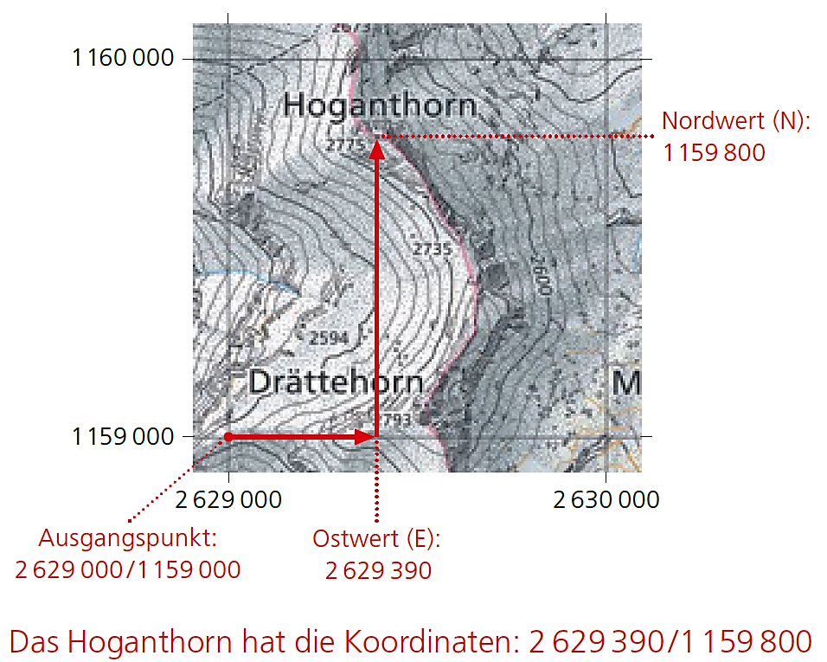
Tipps und Tricks zum Kartengebrauch
Mit Koordinaten kann jeder Punkt in der Schweiz exakt angegeben werden.
Ausgangspunkt für das Schweizerische Koordinaten-System ist Bern mit den Koordinaten:
2 600 000 / 1 200 000
(1. Zahl: Lage in west-östlicher Richtung, 2. Zahl: Lage in süd-nördlicher Richtung).
Die Zahlen sind Meterangaben und können darum auch zum Messen verwendet werden.
Ausgangspunkt einer Koordinaten-Bestimmung ist der Schnittpunkt zweier Koordinatenlinien unten links.
Von dort aus misst oder schätzt man die Meteranteile gegen Osten und gegen Norden.
Koordinaten

Slide 9
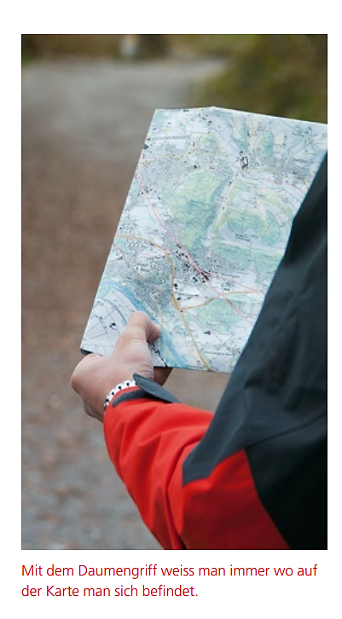
Orientierung im Gelände
Karte nach Norden ausrichten
Der obere Kartenrand ist Norden. – Mit dem Kompass Norden finden. Oder die Karte anhand von Flussläufen, Waldränder oder Strassen ausrichten.
Standort bestimmen
In der näheren Umgebung markante Punkte suchen (z. B. Kirchturm, Brücken, Strassen-kreuzungen, grosse Gebäude) und diese der Karte zuordnen.
Daumengriff
Man faltet die Karte auf einen handlichen Ausschnitt. Der Daumen auf dem jeweiligen Standort erleichtert das Kartenlesen erheblich.
Gefahren vermindern und richtig reagieren
Das Wandern in den Bergen und in unwegsamem Gelände birgt Gefahren. Eine gute Vorbereitung und ein defensives Verhalten unterwegs sind wichtig, um Unfälle zu vermeiden.

Slide 10
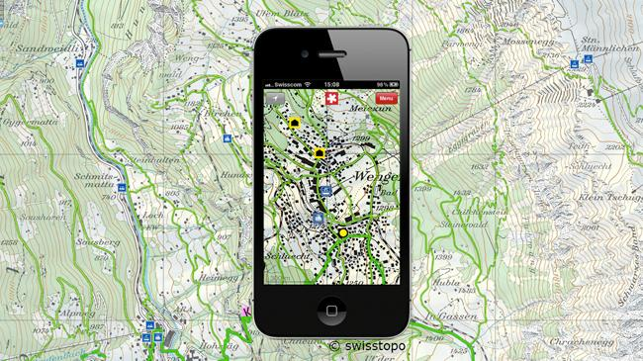
Tipps und Tricks zum Kartengebrauch
Karten-Apps bieten eine praktische Alternative zur Papierkarte, obwohl dabei – gegenüber der Papierkarte – die Übersicht verloren geht.
Achtung:
Die meisten Smartphones sind nicht genug robust und wetterfest für Outdoor-Einsätze
Smartphones-Navigation verbraucht viel Energie
In abgelegenen Gebieten besteht oft keine Netzverbindung, um Karten zu laden.
Tipps:
Karten vorgängig herunterladen und mit Offline-Karten navigieren
Ersatz-Akku oder Powerbank mitnehmen
Papierkarte als Sicherheit mitnehmen
Karten auf dem Smartphone

Slide 11
Kartentechnologie
Damit ist das Modul 3 geschafft!
Hoffentlich hast du alles verstanden und wagst dich ans Kartenlesen im Gelände.
Viel Spass beim Erkunden neuer Welten – mit der topografischen Karte!
MODUL 3
Handhabung der Karten

